Slide 1
AGROQUÍMICOS
En Argentina, las sustancias químicas de uso agrícola son certificadas y controladas por el Servicio Nacional de Sanidad y Calidad Agroalimentaria (SENASA). En particular, los productos fitosanitarios y plaguicidas se encuentran registrados en el Registro Nacional de Terapéutica Vegetal en el SENASA.
Allí se encuentran identificados más de 400 principios activos que se utilizan para su formulación química. Si bien los plaguicidas han aumentado significativamente la capacidad productiva de alimentos, existen evidencias de que el uso excesivo e inadecuado causa impactos negativos en la salud de los seres vivos y el ambiente.
Los principales tipos y sus funciones son:
Plaguicidas o Fitosanitarios: Diseñados para prevenir, destruir o repeler organismos que dañan los cultivos.
Insecticidas: Controlan, repelen o eliminan insectos y plagas que afectan las hojas, tallos, frutos y raíces.
Herbicidas: Eliminan o controlan el crecimiento de plantas indeseadas o malezas que compiten con el cultivo por agua, luz y nutrientes.
Fungicidas: Previenen y erradican hongos y mohos que causan enfermedades severas en las plantas.
Acaricidas y Nematicidas: Eliminan ácaros y nematodos (pequeños gusanos microscópicos) que atacan directamente las raíces o el follaje.
Rodenticidas: Controlan roedores (ratas o ratones) que dañan la infraestructura o consumen los granos en las cosechas.
Fertilizantes y Nutrientes: Aportan elementos esenciales (como nitrógeno, fósforo y potasio) para mejorar la fertilidad del suelo y favorecer un crecimiento vegetal vigoroso.
Fitorreguladores o Reguladores de crecimiento: Sustancias que se utilizan para alterar el ritmo de crecimiento de las plantas, inducir la floración, controlar la caída de los frutos o acelerar la maduración.

Slide 2
Toxicología de Agroquímicos
Principios básicos de la clasificación.
En la clasificación se establece una diferencia entre las formas más peligrosas y las menos peligrosas de cada plaguicida, basándose en la toxicidad del producto técnico y de sus preparaciones. El menor riesgo que presentan los productos sólidos en comparación con los líquidos se tiene especialmente en cuenta.
La clasificación se basa principalmente en la toxicidad aguda por vía oral y dérmica para la rata, ya que esas determinaciones son de uso corriente en toxicología.
Cuando la dosis letal mediana (DL50) dérmica de un compuesto es tal que lo sitúa en una clase más restrictiva que la DL50 oral, el compuesto se incluirá siempre en la clase más restrictiva.

Slide 3
CLASIFICACION TOXICOLOGICA SEGUN RIESGOS Y VALORES DE DL 50 AGUDA DE PRODUCTOS FORMULADOS (artículo 8º)
clase |  | DL 50 ORAL | DL 50 DERMAL
Ia | Extremadamente peligroso | < 5 | < 50
Ib | Altamente peligroso | 5 a 50 | 50 a 200
II | Moderadamente peligroso | >50 a 2000 | >200 a 2000
III | Ligeramente peligroso | >2000 a 5000 | >2000 a 5000
IV | Producto que normalmente no ofrece peligro | >5000 | >5000

Slide 4
Consecuencias sobre la rotulación
El objetivo perseguido es que, cualquiera que sea el país productor o consumidor, en el rótulo o etiqueta del producto se indique de manera uniforme (mediante una frase o un símbolo) la naturaleza del riesgo.
Las etiquetas de los productos pertenecientes a las clases la y Ib deben llevar un símbolo que indique un grado elevado de peligrosidad (de ordinario, una calavera y dos tibias cruzadas) y una palabra o frase de alerta, por ejemplo, «VENENO» o «TÓXICO».
El color, el tamaño y la forma del símbolo y de la palabra o frase han de ser tales que destaquen suficientemente en el rótulo.
El texto, escrito en el idioma local, debería indicar para todas las preparaciones el nombre de los ingredientes activos, las instrucciones para el uso y las precauciones que se han de tomar.
Si se trata de productos pertenecientes a las clases Ia y Ib, se describirán también los síntomas de la intoxicación y las medidas de tratamiento inmediato.
Las precauciones que se han de tomar cuando se manipula un plaguicida dependen de la naturaleza de la preparación y de la modalidad de empleo; la autoridad más indicada para fijarlas es la responsable del registro al aceptar una etiqueta comercial.

Slide 5
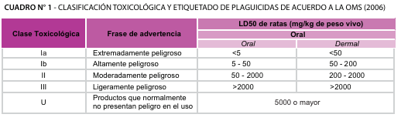
Clasificación Toxicológica y Etiquetado de Productos Fitosanitarios según la Organización Mundial de la Salud
Los criterios de clasificación del SGA se basan en el peligro intrínseco, y no en el riesgo.
La clasificación es esencialmente equivalente al paso de identificación de peligros en los paradigmas de evaluación de riesgos. Consistente con la política de la Oficina del Programa de Pesticidas de la Agencia de Protección Ambiental de los Estados Unidos de Norteamérica (EPA, por sus siglas en inglés), en función de los mejores datos disponibles los productos fitosanitarios se clasifican toxicológicamente de acuerdo a su peligro.
El SGA no pretende armonizar la evaluación de riesgo o las medidas de gestión del riesgo. El SGA es neutral para evaluar los ensayos de toxicidad, y los métodos utilizados para estimar los peligros a la salud y al ambiente. La implementación del sistema no requiere el uso de ningún protocolo en particular o la imposición de requisitos de nueva información.

Slide 6
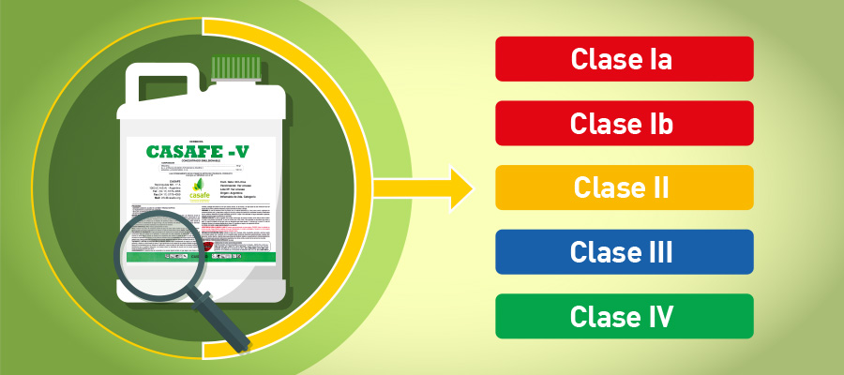
https://www.casafe.org/buenas-practicas-agricolas/uso-responsable-de-productos-fitosanitarios/?gad_source=1&gad_campaignid=10637347916&gbraid=0AAAAADDB7kwy7krgpJYTQAjuPesziKYIW&gclid=CjwKCAjw3ejRBhAdEiwADkqPn5PuZvRCskNC874y1Yf3NYgsYl4y1Qsum1KgXjbdhDA0DVZ_RY074hoCcSQQAvD_BwE

Slide 7
Ley Provincial de Productos Fitosanitarios N.º 11.273 (Santa Fe)
La Ley Provincial N.º 11.273, sancionada en 1995, regula todas las actividades relacionadas con los productos fitosanitarios (agroquímicos) en la provincia de Santa Fe. Su finalidad principal es garantizar un uso seguro y responsable de estos productos para proteger la salud de las personas, el ambiente y la producción agropecuaria.
Objetivos de la ley
La ley tiene como objetivos:
Proteger la salud humana.
Preservar los recursos naturales.
Favorecer una producción agrícola sustentable.
Evitar la contaminación de los alimentos, del suelo, del agua y del aire.
Promover el uso racional de los productos fitosanitarios mediante la educación y la capacitación.
Alcance
La normativa regula todas las etapas relacionadas con los fitosanitarios:
Elaboración y formulación.
Transporte.
Almacenamiento.
Distribución y venta.
Aplicación.
Eliminación de envases vacíos

Slide 8
Ley Provincial de Productos Fitosanitarios N.º 11.273 (Santa Fe)
Autoridad de aplicación
La autoridad de aplicación es el organismo provincial competente en materia de producción agropecuaria, encargado de:
Llevar registros obligatorios de empresas y personas vinculadas a la actividad.
Fiscalizar el cumplimiento de la ley.
Otorgar habilitaciones.
Aplicar sanciones cuando corresponda.
Registros obligatorios
Deben estar inscriptos, entre otros:
Aplicadores terrestres y aéreos.
Equipos pulverizadores.
Ingenieros agrónomos asesores.
Comercios expendedores.
Depósitos.
Empresas distribuidoras y formuladoras.
Aplicación de fitosanitarios
La ley establece que:
Solo pueden utilizarse productos autorizados.
Las aplicaciones deben realizarse respetando las instrucciones técnicas.
Los equipos deben estar habilitados.
Los operarios deben estar capacitados.
En muchos casos se requiere una receta agronómica emitida por un ingeniero agrónomo matriculado.

Slide 9
Ley Provincial de Productos Fitosanitarios N.º 11.273 (Santa Fe)
Protección ambiental
La normativa busca minimizar los riesgos de contaminación mediante:
Buenas prácticas de aplicación.
Correcto almacenamiento.
Manejo adecuado de envases vacíos.
Prevención de la contaminación de cursos de agua, viviendas, escuelas y centros poblados.
Fiscalización y sanciones
Los inspectores provinciales pueden realizar controles sobre:
Equipos pulverizadores.
Depósitos.
Comercios.
Aplicaciones en establecimientos rurales.
Cuando se detectan infracciones, la ley prevé sanciones como:
Apercibimientos.
Multas.
Suspensión o cancelación de habilitaciones.
Decomiso de productos cuando corresponda.
Importancia de la ley
Esta ley promueve las Buenas Prácticas Agrícolas (BPA), fomentando el uso responsable de los fitosanitarios para lograr un equilibrio entre la producción agropecuaria y la protección de la salud y del ambiente. Además, exige capacitación permanente y controles para reducir los riesgos derivados del uso inadecuado de estos productos.

Slide 10
¿Dónde interviene dentro de la actividad regulada por la Ley 11.273?
El Licenciado en Higiene y Seguridad tiene un papel muy importante, surge de la interacción entre la Ley de legislación de Higiene y Seguridad Laboral (como la Ley Nacional 19.587 y sus decretos reglamentarios), y la Ley 11.273.
Funciones que puede desempeñar
Por ejemplo, en una empresa que aplica fitosanitarios podría:
Identificar y evaluar los riesgos de exposición a plaguicidas.
Elaborar procedimientos seguros de trabajo.
Seleccionar y controlar el uso correcto de los Elementos de Protección Personal (EPP).
Capacitar a los operarios sobre manipulación segura de productos fitosanitarios.
Supervisar las condiciones de almacenamiento de los productos.
Elaborar planes de emergencia ante derrames o intoxicaciones.
Gestionar residuos peligrosos y envases vacíos conforme a la normativa vigente.
Controlar que se cumplan las medidas de seguridad durante la carga, mezcla y aplicación.

Slide 11
Planillas de gestión, control y registro. Algunas son obligatorias por la normativa y otras forman parte de las buenas prácticas de prevención.
Planilla | ¿Para qué sirve?
Análisis de Riesgos de la Tarea (ART o ATS) | Identifica los peligros antes de realizar la aplicación: exposición química, condiciones climáticas, maquinaria, riesgos eléctricos, etc., y define las medidas preventivas y los EPP.
Permiso de Trabajo | Se utiliza cuando la tarea presenta riesgos especiales o requiere autorización previa.
Check list de pulverizadora | Verifica el estado del equipo: bomba, mangueras, picos, tanque, pérdidas, presión, filtros, señalización y elementos de seguridad.
Inspección de EPP | Controla que el operario disponga y utilice correctamente mameluco, guantes, botas, respirador, antiparras y protector facial. La entrega de EPP debe registrarse mediante el formulario obligatorio establecido por la SRT.
Registro de entrega de EPP | Documento obligatorio firmado por el trabajador donde consta la entrega de ropa de trabajo y elementos de protección personal.
Planilla de capacitación | Registra fecha, tema, asistentes y firma de quienes recibieron capacitación sobre manipulación segura de fitosanitarios.
Inspección del depósito de fitosanitarios | Evalúa ventilación, señalización, estanterías, incompatibilidades químicas, contención de derrames, matafuegos y orden.
Inventario de productos fitosanitarios | Registra nombre comercial, principio activo, cantidad almacenada, fecha de vencimiento y ubicación. La SRT contempla un listado de agroquímicos utilizados y almacenados en los establecimientos agrarios.
Registro de incidentes o derrames | Documenta cualquier accidente, intoxicación o derrame ocurrido durante el trabajo.
Investigación de accidentes | Analiza causas inmediatas y básicas para establecer acciones correctivas.
Inspección de extintores y equipos de emergencia | Controla el estado de los equipos contra incendio y otros elementos de emergencia.
Evaluación de riesgos | Matriz donde se identifican peligros, se evalúa el nivel de riesgo y se proponen medidas preventivas y correctivas.

Slide 12
¿QUÉ ES EL RENATRE?
El RENATRE (Registro Nacional de Trabajadores Rurales y Empleadores) es un ente autárquico de derecho público no estatal de Argentina que administra el sistema de seguridad social y el régimen de empleo para el sector agropecuario.
¿Qué establece y cuáles son sus funciones principales?
Registración obligatoria: Establece la obligatoriedad de inscribir a todos los empleadores y trabajadores que se desempeñen en tareas agrarias.
Libreta de Trabajo Rural: Otorga este documento personal e intransferible que acredita la relación laboral y el historial de aportes del trabajador.
Prestación por Desempleo: Administra un seguro económico para los trabajadores rurales que pierden su empleo, el cual incluye cobertura de salud y asignaciones familiares durante el periodo de cobro.
Fiscalización: Controla el cumplimiento de las normativas laborales vigentes y combate el trabajo no registrado, la explotación laboral y el trabajo infantil.
Capacitación y beneficios: Promueve programas de formación profesional, certificación laboral y servicios de sepelio para sus afiliados.

Slide 13
USO DE AGROQUÍMICOS
DEBEMOS TENER EN CUENTA TRES FACTORES:
CUIDADO DEL MEDIO AMBIENTE.
CUIDADO DE LA SALUD DEL OPERADOR.
CUIDADO DE LA INOCUIDAD DE LOS ALIMENTOS.

Slide 14
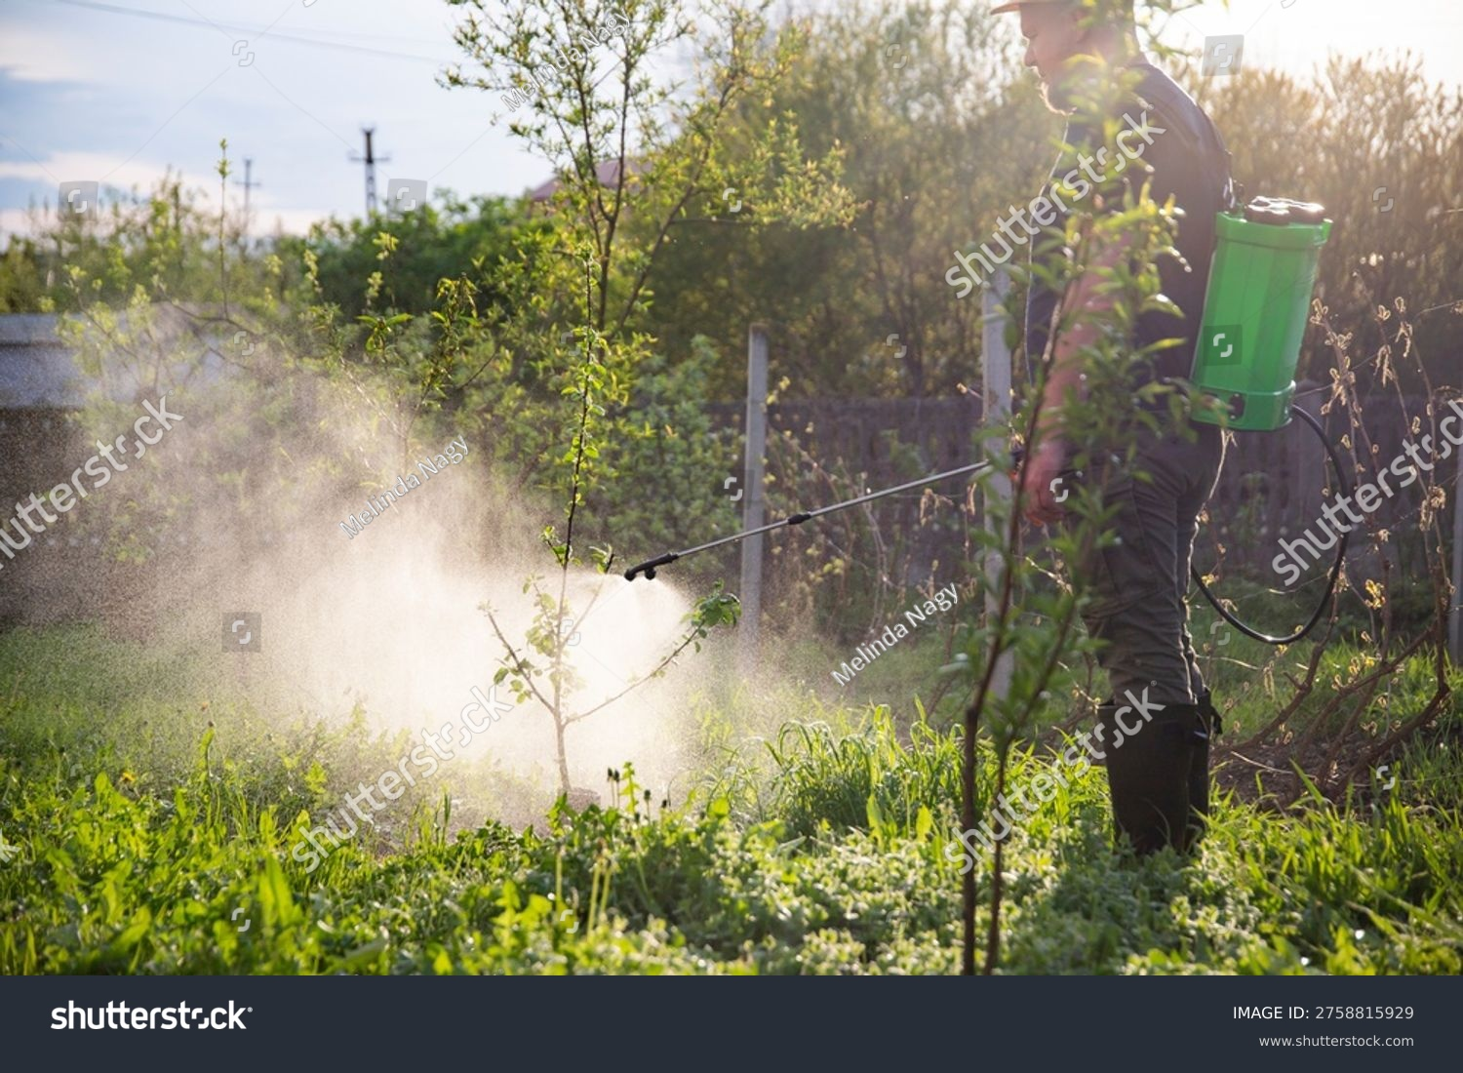
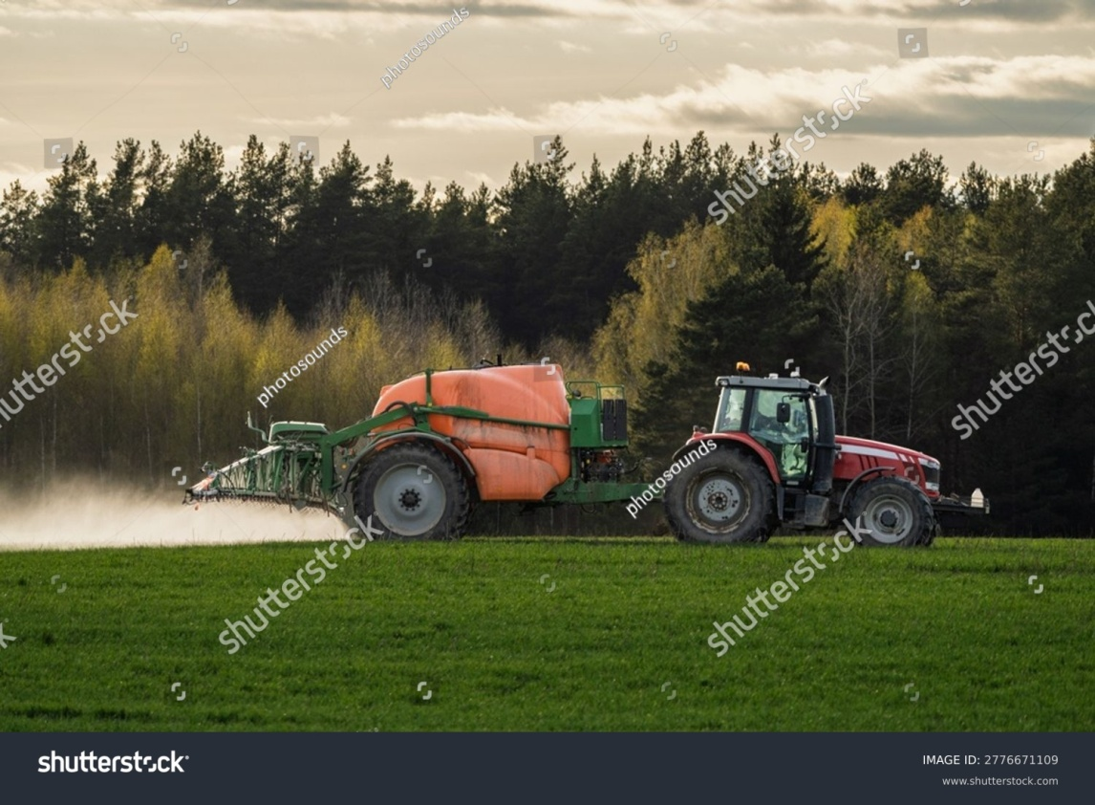
CUIDADO DE LA SALUD DEL OPERADOR
1) Equipo de aplicación y elementos de protección colectiva (EPC).
2) Elementos de protección personal (EPP).

Slide 15
Decreto 617/ 97: Reglamento de Higiene y Seguridad para la Actividad Agraria.
Cap I: Obligaciones del Empleador, EPP Y capacitaciones.
Cap XI: Capacitación y protección de los trabajadores.
SENASA 5/2018
Incorpora al Código Alimentario Argentino (CAA), art 154 bis:
“toda persona física o jurídica responsable de la producción de frutas y hortalizas deberá cumplir con las BPA, cuando realicen una o mas de las actividades siguientes: producción primaria, almacenamiento y comercialización.”
Habla de los EPP, almacenamiento de fitosanitarios, envases vacios, animales, puntos sobre BPA.

Slide 16
Global GAP. Cap IV (salud, seguridad, bienestar del trabajador)
Es una norma que abarca todo el proceso de producción del producto y todas las actividades agropecuarias subsiguientes, hasta el momento en que el producto es retirado de la explotación.

Slide 17

PREVENCIÓN: Capacitación del trabajador expuesto.

Slide 18
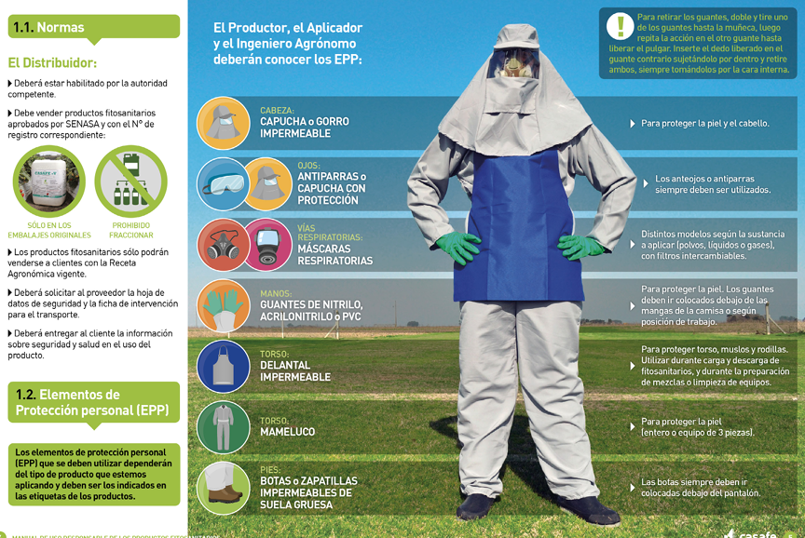
EPP

Slide 19
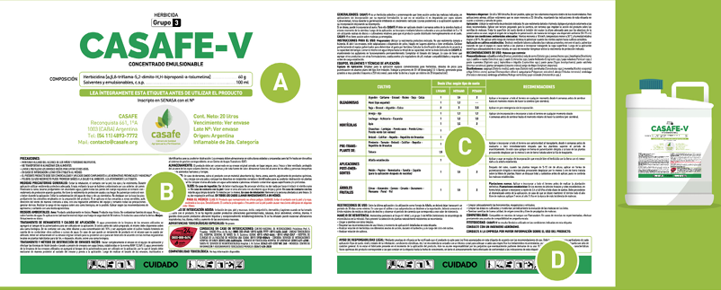
Etiqueta del envase (Marbete)

Slide 20
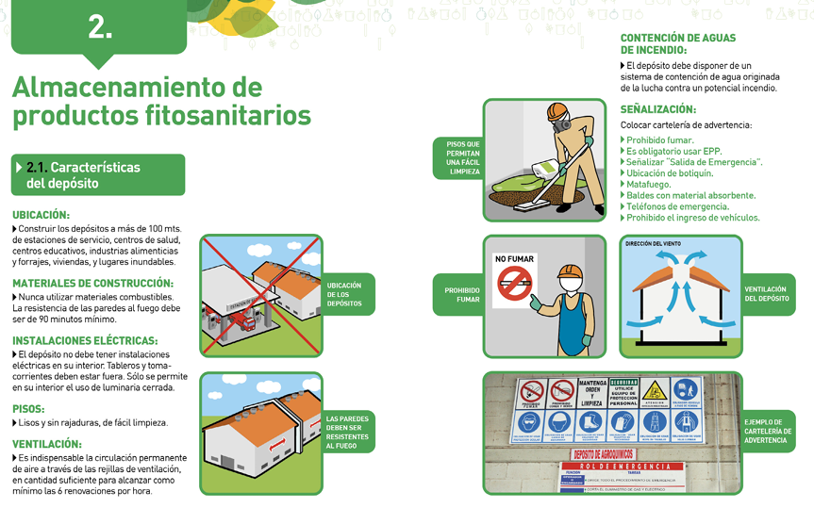
Almacenamiento

Slide 21
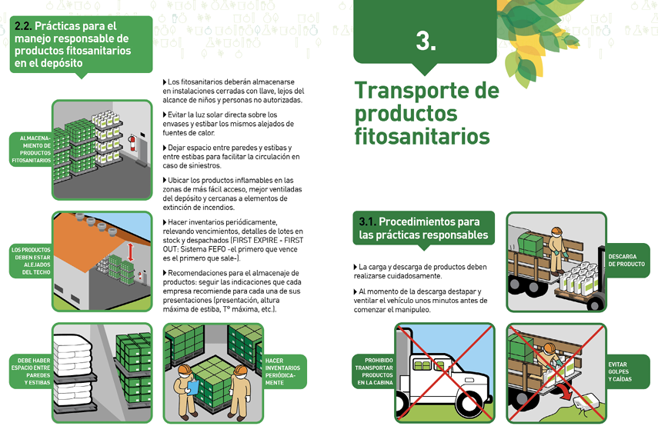
Transporte

Slide 22
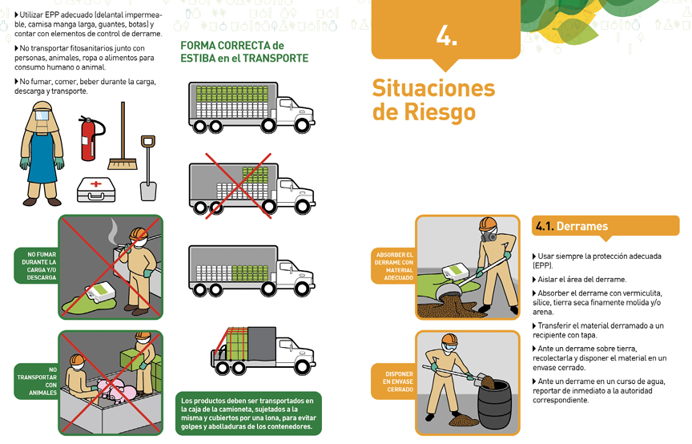
Situaciones de riesgos: Derrames

Slide 23
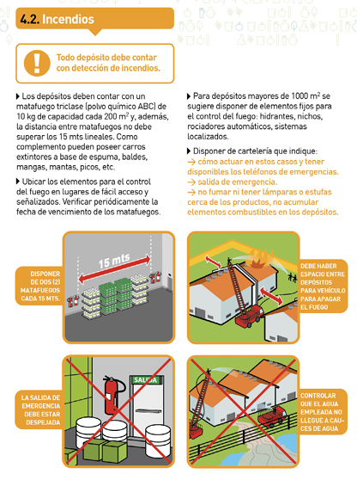
Situaciones de riesgos: Incendios

Slide 24
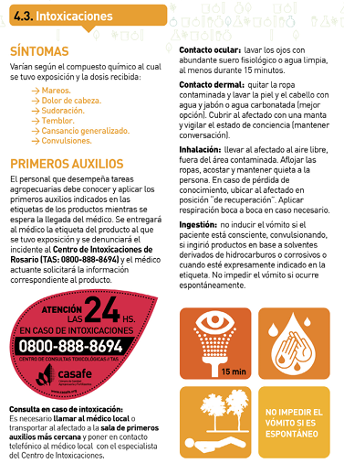
Situaciones de riesgos: Intoxicaciones

Slide 25
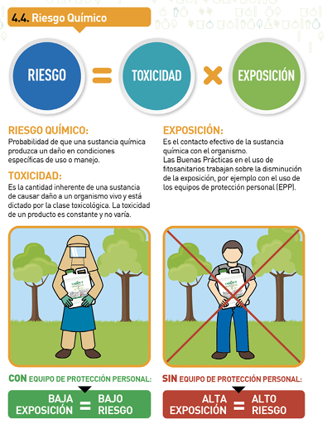
Situaciones de riesgos: Riesgo químico

Slide 26
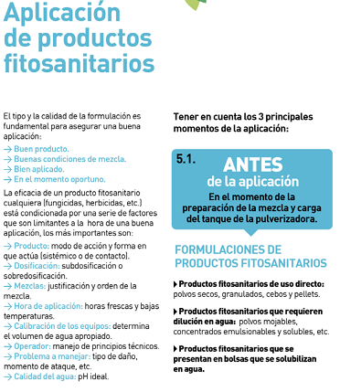
APLICACIÓN DE PRODUCTOS

Slide 27
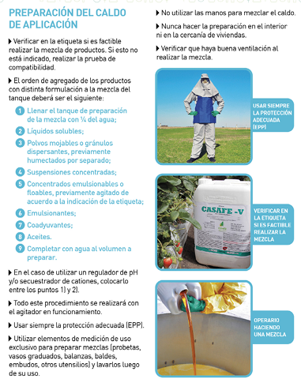
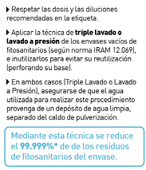
Preparación del producto

Slide 28
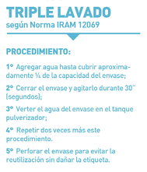
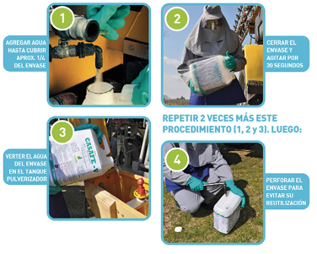
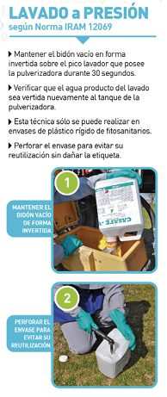
Triple lavado

